Slide 1
Histoire vraie, récente (et qui finit bien) d'une utilisation de l'OpenData contre un projet de décret gouvernemental sur l'affichage publicitaire.
December 4th : version 0.5

Slide 2

- Association française agréée par le ministère de l’Environnement pour la défense du paysage contre l’invasion des panneaux publicitaires .
- Campagnes de sensibilisation, de formation, accompagnement des collectivités
- Porte les dossiers en justice : a déjà réussi à faire condanner l’Etat (les prêfets) plus de 70 fois devant des tribunaux administratifs. Rêgles existent mais ne sont pas respectées en France.
- A réussi grace à ses actions à faire retirer des millieurs de panneaux illégaux du paysage français

Slide 3
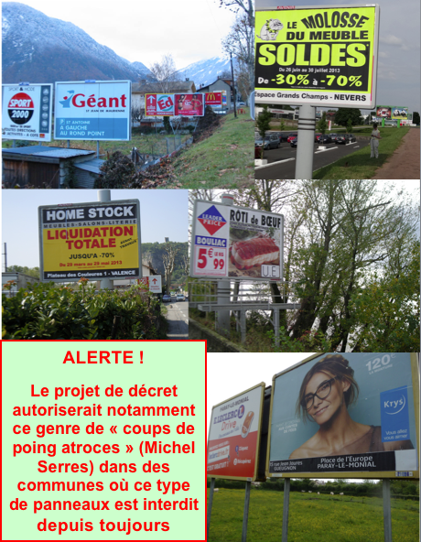
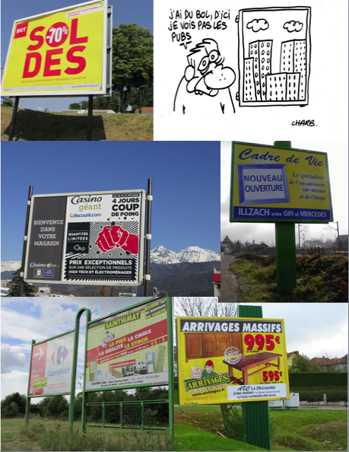
Un projet de décret gouvernemental en 2015 promet de nouvelles abominations sur le paysage, presque partout !!

Slide 4

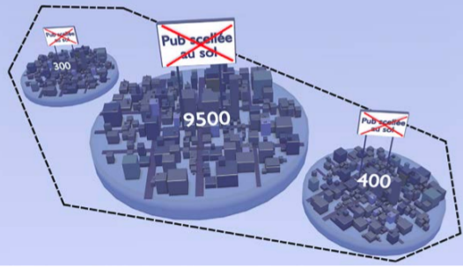

Quelques explications sur les rêgles existantes et sur ce qui était supposé changer
<=
This was supposed to change, but was not evaluated

Slide 5
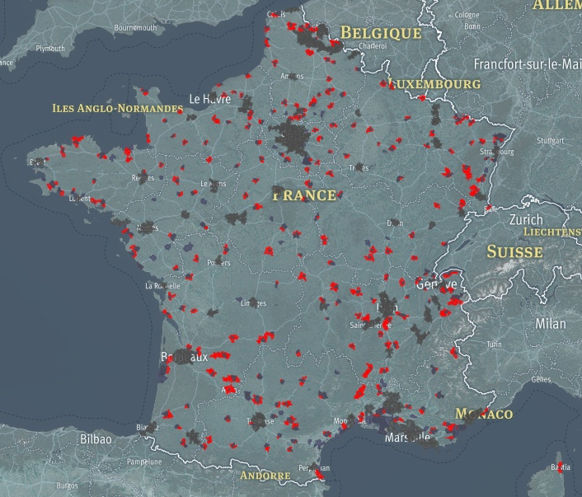
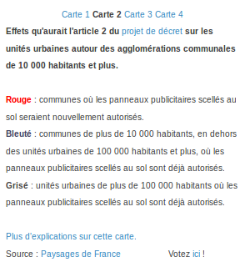
Octobre 2015 : de l’activisme avec les données ouvertes permet de construire cette carte pour évaluer les impacts de ce projet de décret

Slide 6
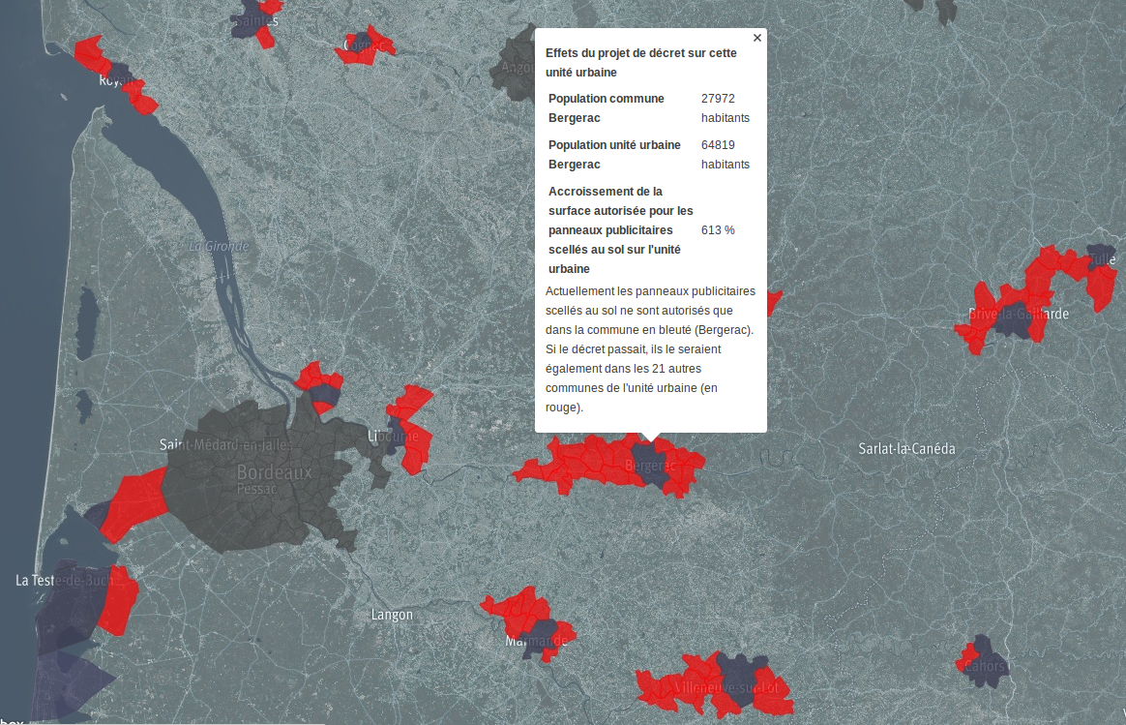
Octobre 2015 : cette carte interactive couvre toute la France et montre les impacts exacts pour chaque ville, chaque région. De cette manière, toute le monde peut sde rendre compte

Slide 7

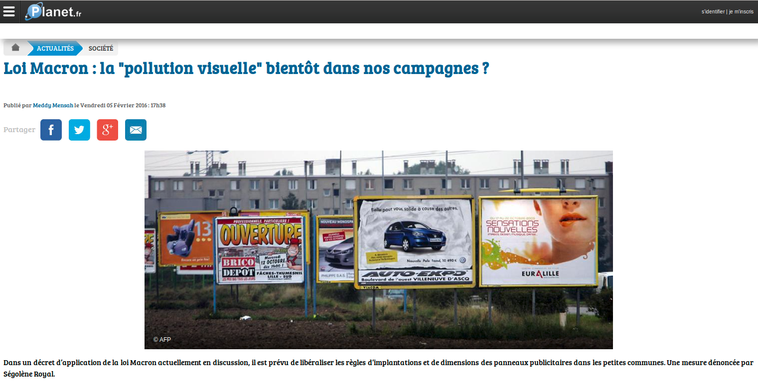
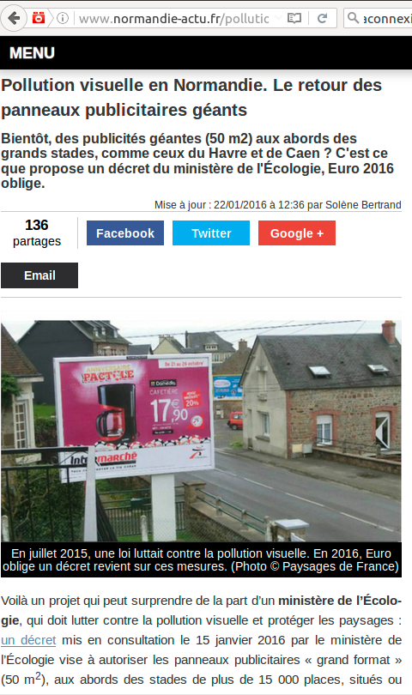

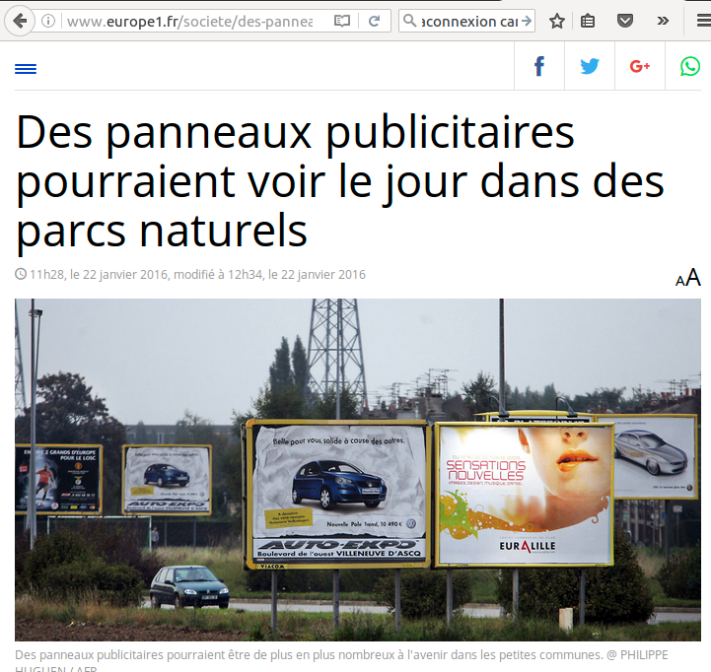
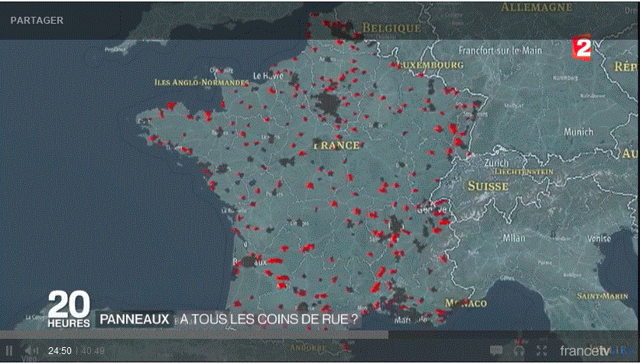
Janvier 2016 : les media s’emparent de cette carte et portent le débat devant le public

Slide 8

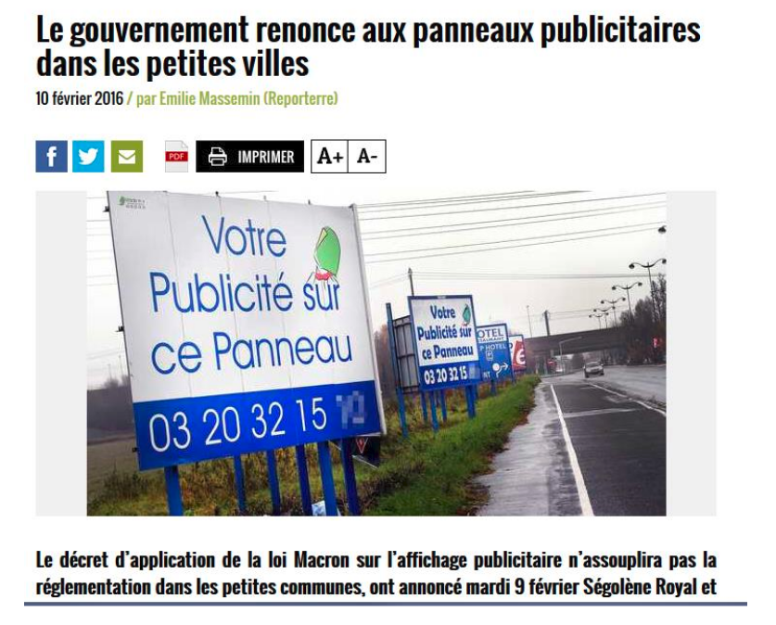

10 février 2016 : victoire !!!

Slide 9
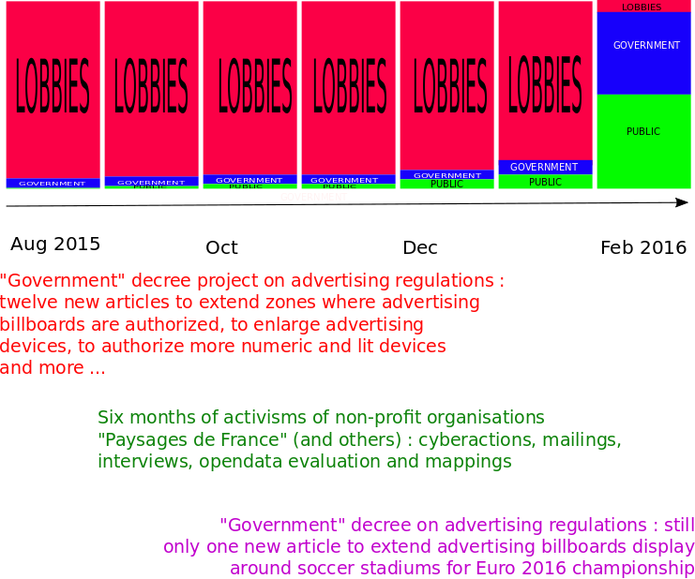
Progression de la lutte : très doucement au début et très très rapide sur la fin !

Slide 10
Page d’accueil du projet http://pdfext.github.io/index.html
Participation au concours national Etalab dataconnexion#6 https://www.data.gouv.fr/fr/reuses/evaluation-et-visualisation-dun-projet-de-decret-sur-laffichage-publicitaire/
Paysages de France : www.paysagesdefrance.org

